Slide 1
《电子技术实验-2》
计算机科学与技术学院 实验中心
2025年5月

Slide 2
实验内容
实验三 芯片的封装与应用
完成74LS161计数器芯片的实现、测试及6进制计数器的实现，将程序下载到FPGA开发板进行验证；
分析电路中的竞争与冒险，给出解决方案并验证；
将芯片及相关模块封装为IP核，通过Block Design（原理图/块设计）方式实现N进制计数器，观察、分析仿真波形和电路图；

Slide 3
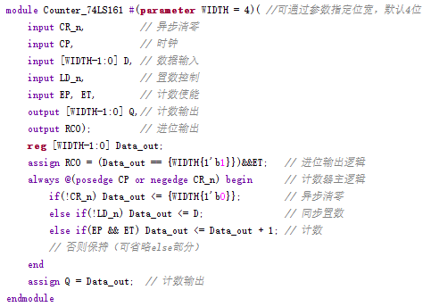
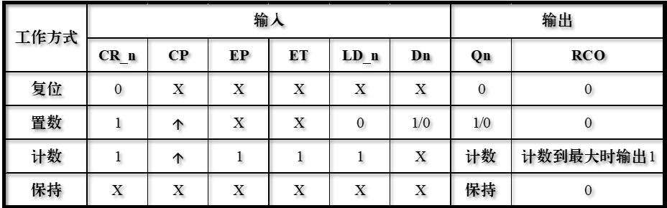
实验内容
实验三 计数器的设计及应用 74LS161计数器芯片
计数到最大，ET有效时输出

Slide 4
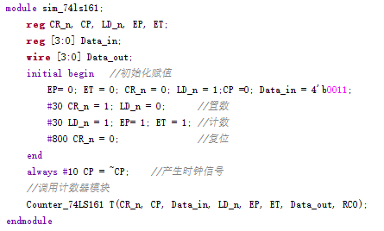
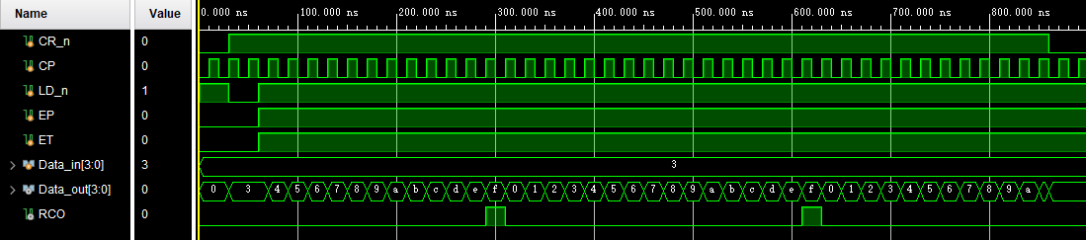
实验内容
实验三 计数器的设计及应用 74LS161芯片

Slide 5
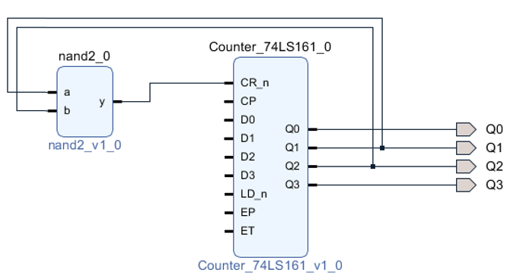
实验内容
实验三 计数器的设计及应用 反馈清零实现N进制计数器
反馈清零法（Feedback Clear Method）：当计数器达到N值时，通过组合逻辑产生清零信号反馈到计数器的清零端，实现N进制计数器。

Slide 6
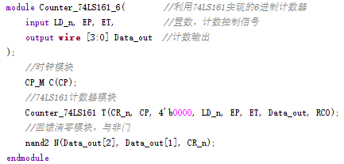
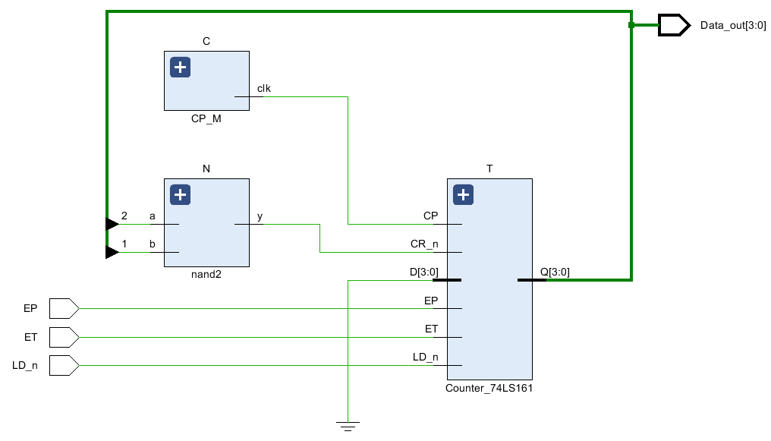
实验内容
实验三 计数器的设计及应用 6进制计数器 反馈清零

Slide 7
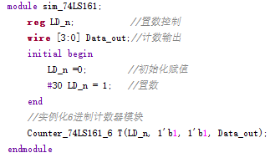
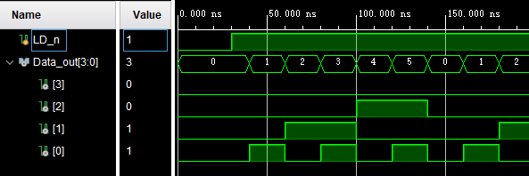
实验内容
实验三 计数器的设计及应用 6进制计数器 反馈清零

Slide 8
实验内容
实验三 计数器的设计及应用 开发板验证 时钟分频模块
module clk_div(
input clk_100M, //输入时钟信号
output clk_100, clk_50, clk_20, clk_10, clk_5, clk_1); //输出时钟信号
reg [15:0] cnt_khz;
reg [11:0] cnt_hz;
reg clk_1k, clk_100_reg, clk_50_reg, clk_20_reg, clk_10_reg, clk_5_reg, clk_1_reg ;
initial begin
cnt_khz = 0; cnt_hz = 0; clk_1k = 0; clk_100_reg = 0; clk_50_reg = 0; clk_20_reg = 0; clk_10_reg = 0; clk_5_reg = 0;clk_1_reg = 0;
end
always @(posedge clk_100M) begin
cnt_khz <= cnt_khz + 1;
if(cnt_khz == 16'hC34F)
clk_1k <= ~clk_1k;
end
always @(posedge clk_1k) begin
cnt_hz <= cnt_hz + 1;
end
always @(posedge clk_1k) begin //通过计数实现分频
if(cnt_hz[2:0] == 3'b100) clk_100_reg <= ~clk_100_reg;
else if(cnt_hz[3:0] == 4'b1001) clk_50_reg <= ~clk_50_reg;
else if(cnt_hz[4:0] == 5'b11000) clk_20_reg <= ~clk_20_reg;
else if(cnt_hz[5:0] == 6'b110001) clk_10_reg <= ~clk_10_reg;
else if(cnt_hz[6:0] == 7'b110011) clk_5_reg <= ~clk_5_reg;
else if(cnt_hz[8:0] == 9'b11_1110_011) clk_1_reg <= ~clk_1_reg;
end
assign clk_100 = clk_100_reg;
assign clk_50 = clk_50_reg;
assign clk_20 = clk_20_reg;
assign clk_10 = clk_10_reg;
assign clk_5 = clk_5_reg;
assign clk_1 = clk_1_reg;
endmodule

Slide 9
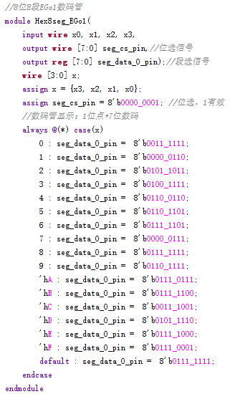
实验内容
实验三 计数器的设计及应用 EGo1数码管显示模块（与实验2有区别）
4个1位变量
线路的拆分与组合
1个4位变量

Slide 10
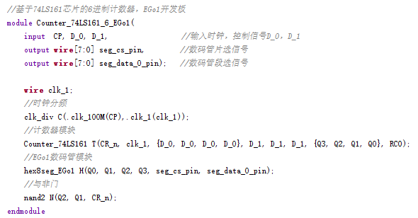
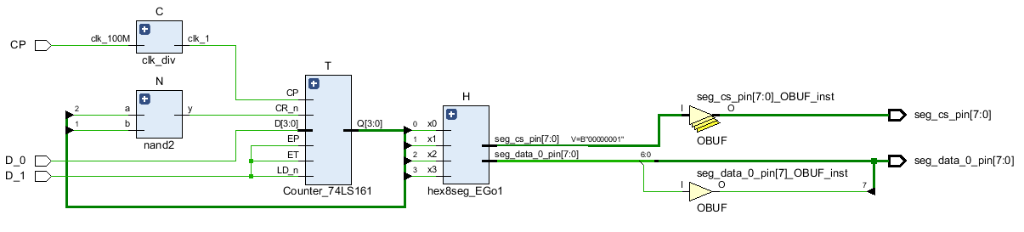
实验内容
实验三 计数器的设计及应用 6进制计数器 EGo1

Slide 11
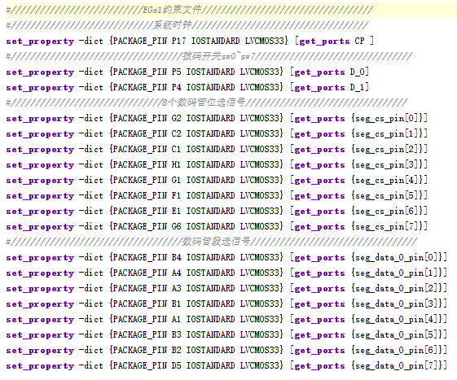
实验内容
实验三 计数器的设计及应用 EGo1约束文件/在完整约束文件中修改
EGo1时钟引脚： P17

Slide 12
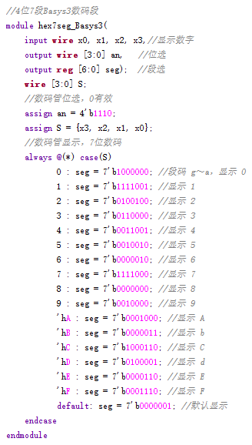
实验内容
实验三 计数器的设计及应用 Basys3数码显示管模块
4个1位变量
1个4位变量

Slide 13
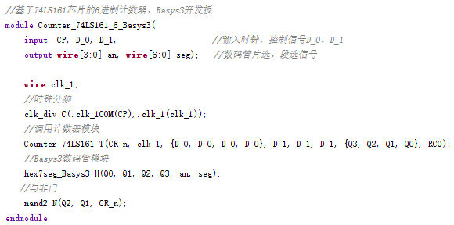
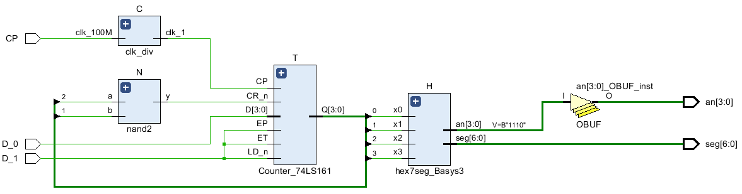
实验内容
实验三 计数器的设计及应用 6进制计数器 Basys3

Slide 14
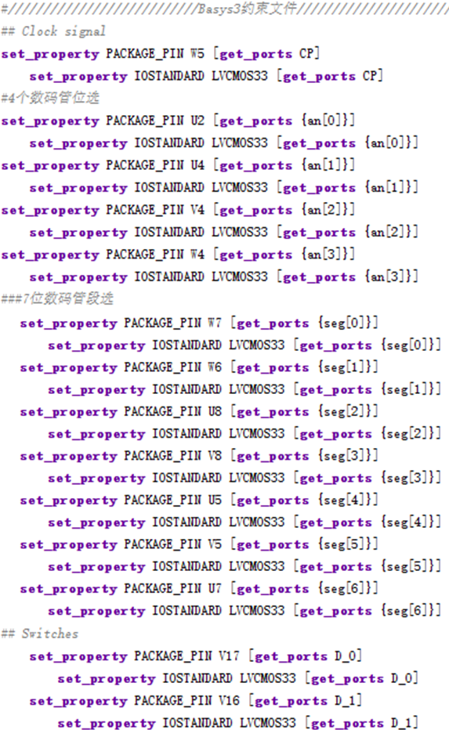
实验内容
实验三 计数器的设计及应用 Basys3约束文件
Basys3时钟引脚：W5

Slide 15
实验内容
实验三 计数器的设计及应用 6进制计数器
将带时钟分频和数码管显示的6进制计数器烧录到开发板进行验证（上拨D_1对应的拨码开关开始计数）。
问题：6进制计数器变成了4进制计数器？

Slide 16
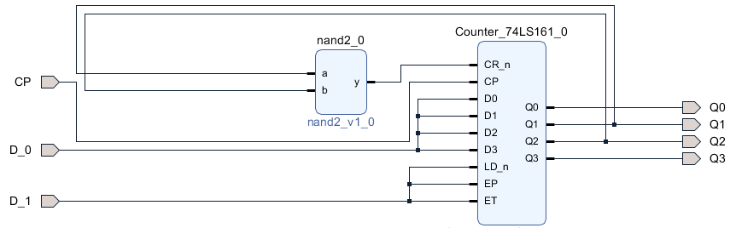
实验内容
实验三 计数器的设计及应用 6进制计数器

Slide 17
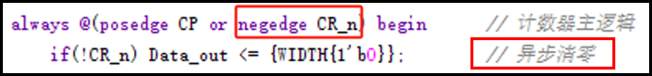
实验内容
实验三 计数器的设计及应用 6进制计数器
竞争与冒险现象及其形成原因：
不同路径输入信号变化传输到同一点门级电路，时间上有先后，时间差称为竞争。
因竞争导致在输出端可能产生尖峰脉冲的现象，称为冒险。
竞争表现在输出波形上，则是出现0电平或者1电平的尖峰，称 “毛刺”。

Slide 18
实验内容
实验三 计数器的设计及应用 6进制计数器
消除方法：
1：使用时钟同步；
2：修改逻辑增加冗余项；
3：用格雷码计数器；
4：增加滤波电容，滤除窄脉冲。
……

Slide 19
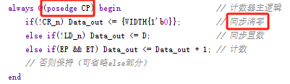
实验内容
实验三 计数器的设计及应用 方法一：时钟同步
修改计数器逻辑，仅时钟上升沿触发，同步清零：
74LS163芯片
实现6（0110）进制计数器时，反馈电路（与非门）需逢5（0101）复位（自身延迟1个周期）。

Slide 20
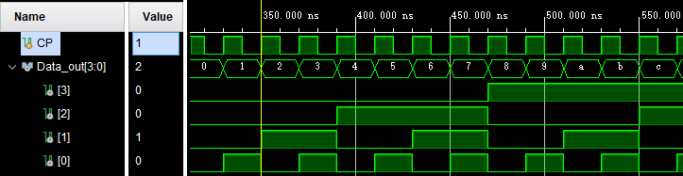
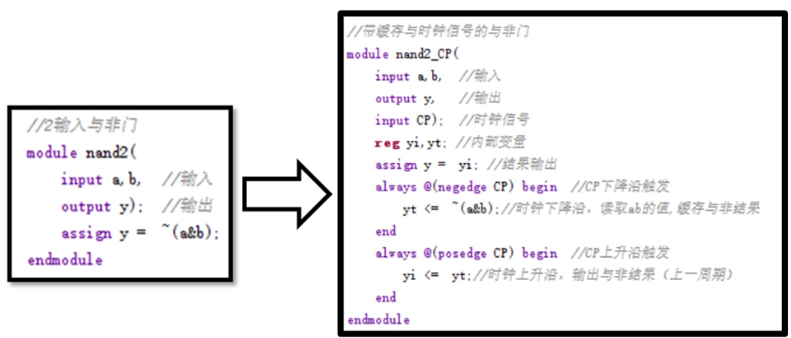
实验内容
实验三 计数器的设计及应用 方法二：修改与非门/双边沿触发
计数器在时钟上升沿计数/输出：
实现6（0110）进制计数器时，反馈电路（与非门）需逢5（0101）复位（自身延迟1个周期）。

Slide 21
实验内容
实验三 计数器的设计及应用 其他方法
格雷码（选做）：两个相邻的代码只有一位二进制数不同，最大码与最小码之间也仅一位不同。即“首尾相连”，又称循环码或反射码。
十进制
计数器
格雷码
转换器
十进制输出
格雷码输出
前面已经出错，后面会延续错误！
选做：自主设计方法消除竞争冒险！

Slide 22
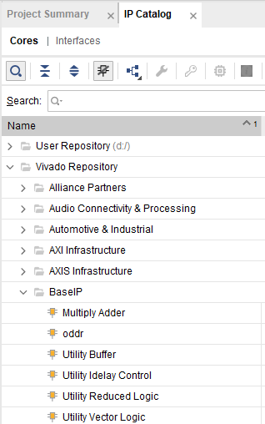
实验内容
实验三 计数器的设计及应用 IP核与Block Design
IP核（Intellectual Property，知识产权）是预设计、预验证的可重用功能模块，简化开发流程，提高设计效率和可靠性。
IP核分类：
基础IP核：数学运算，存储控制，信号处理等；
接口IP核：标准协议，高速接口，片上总线等；
处理器相关：MicroBlaze软核，硬核加速等；
高级功能：视频处理，AI加速，安全加密等。

Slide 23
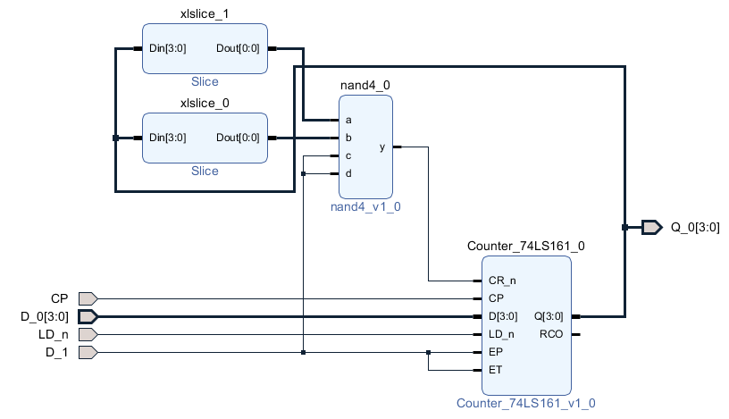
实验内容
实验三 计数器的设计及应用 IP核与Block Design
Block Design：原理图/块设计，以IP核为基础的模块化设计，通过拖放IP核并连接总线，快速构建复杂的硬件系统，是一种图形化系统级设计方法。

Slide 24
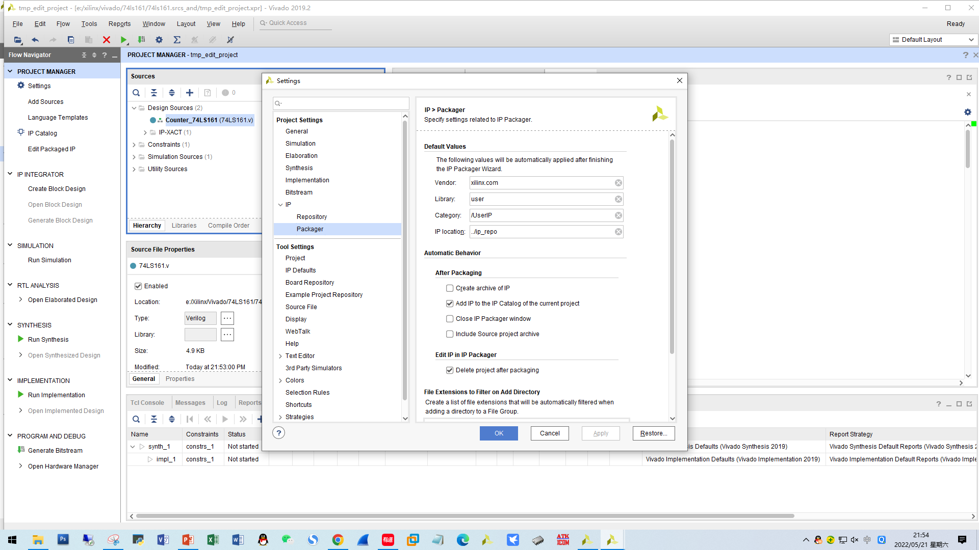
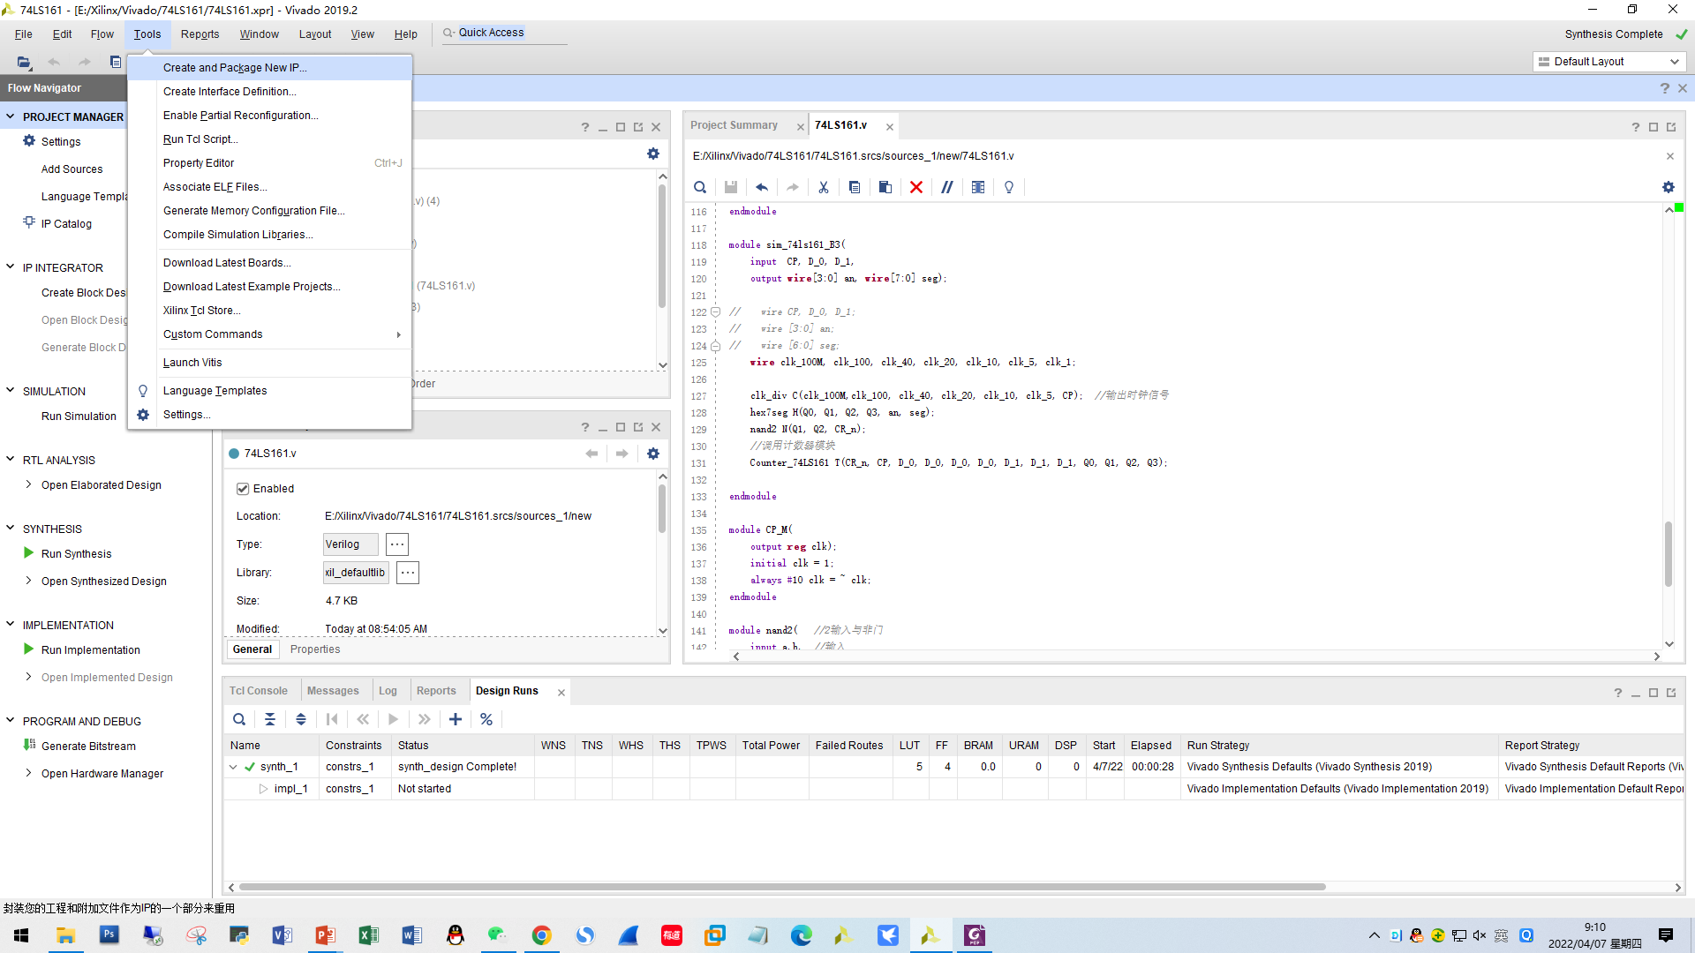
实验内容
实验三 计数器的设计及应用 IP核与Block Design N进制计数器
将计数器封装为IP核，采用Block Design方式实现N进制计数器，每个模块单独新建工程封装。
封装设置（可不修改）

Slide 25
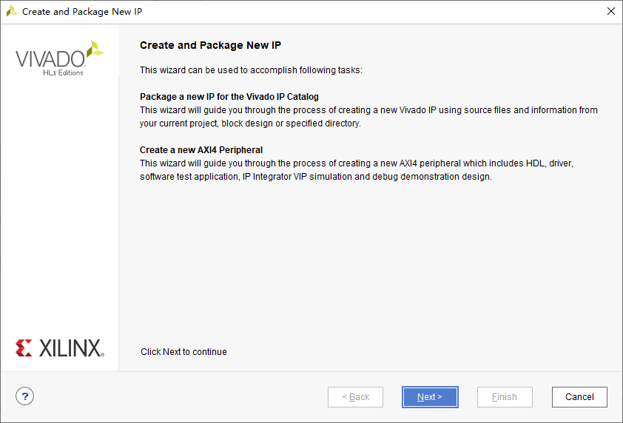
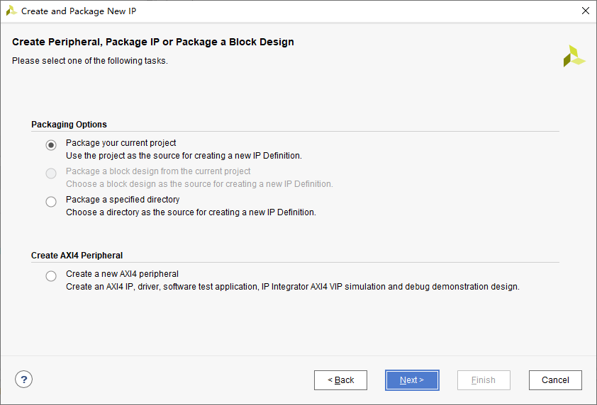
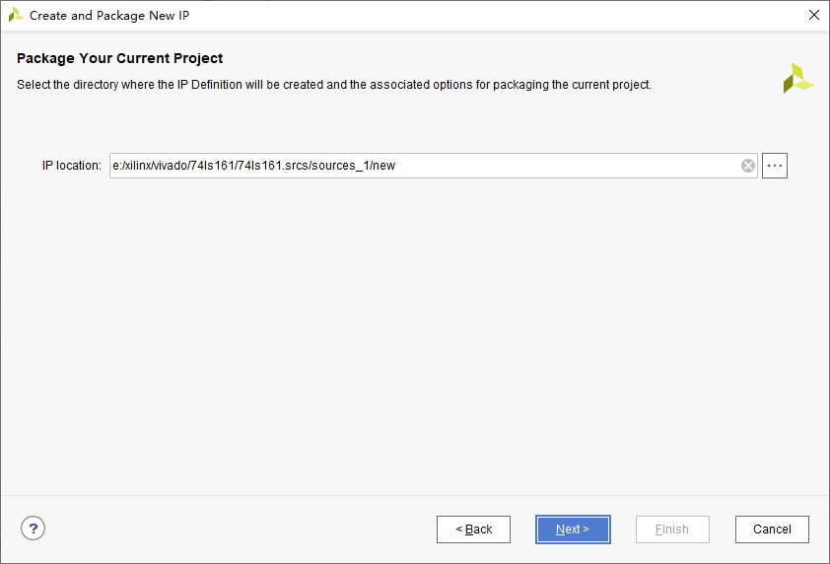
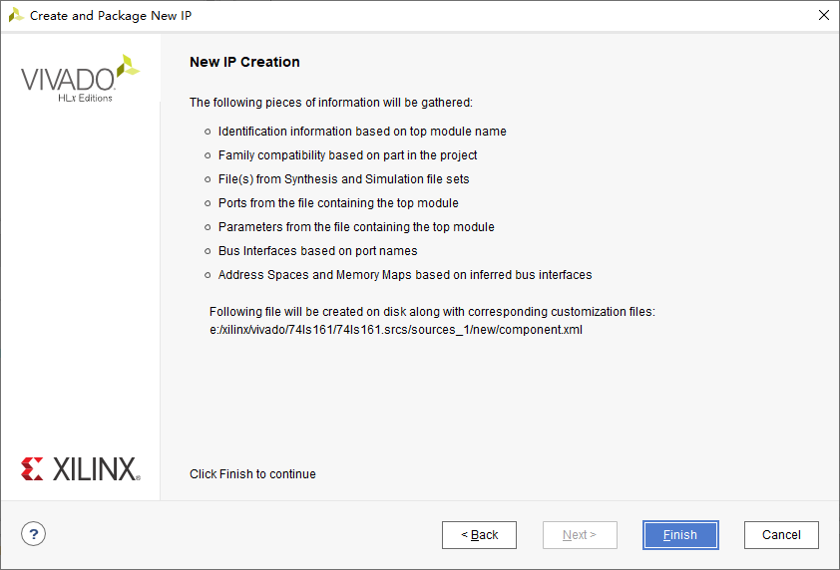
实验内容
实验三 计数器的设计及应用 IP封装
自定义存储路径（新建文件夹），便于后期导入。

Slide 26
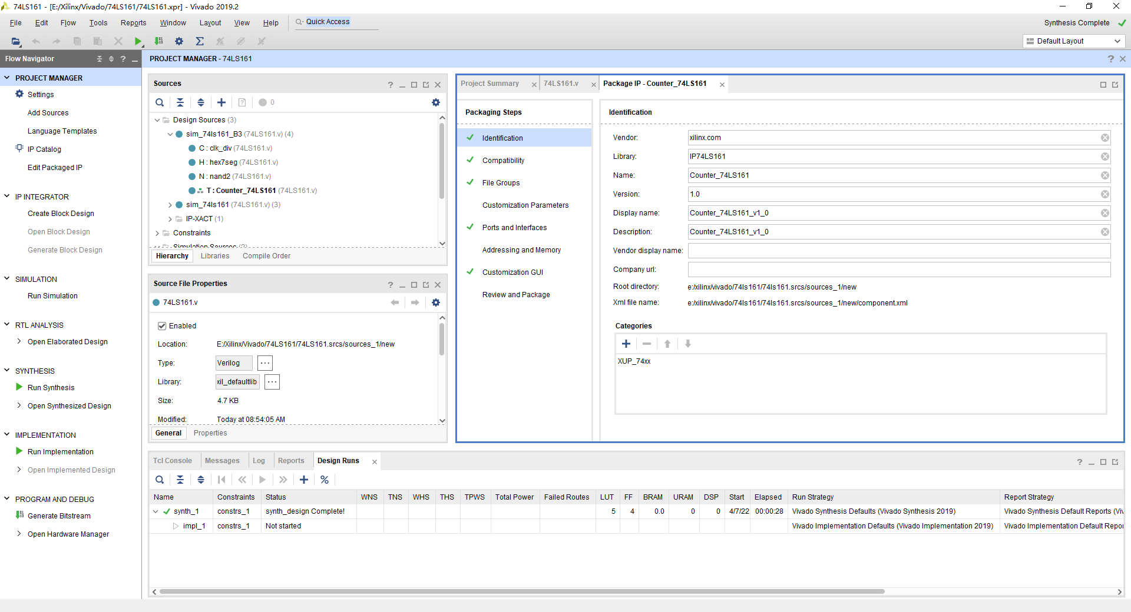
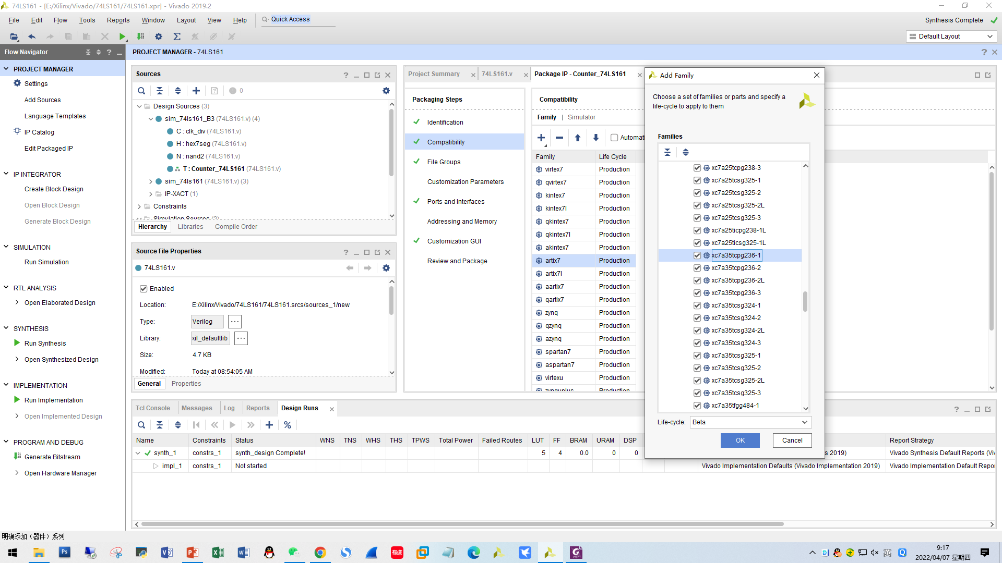
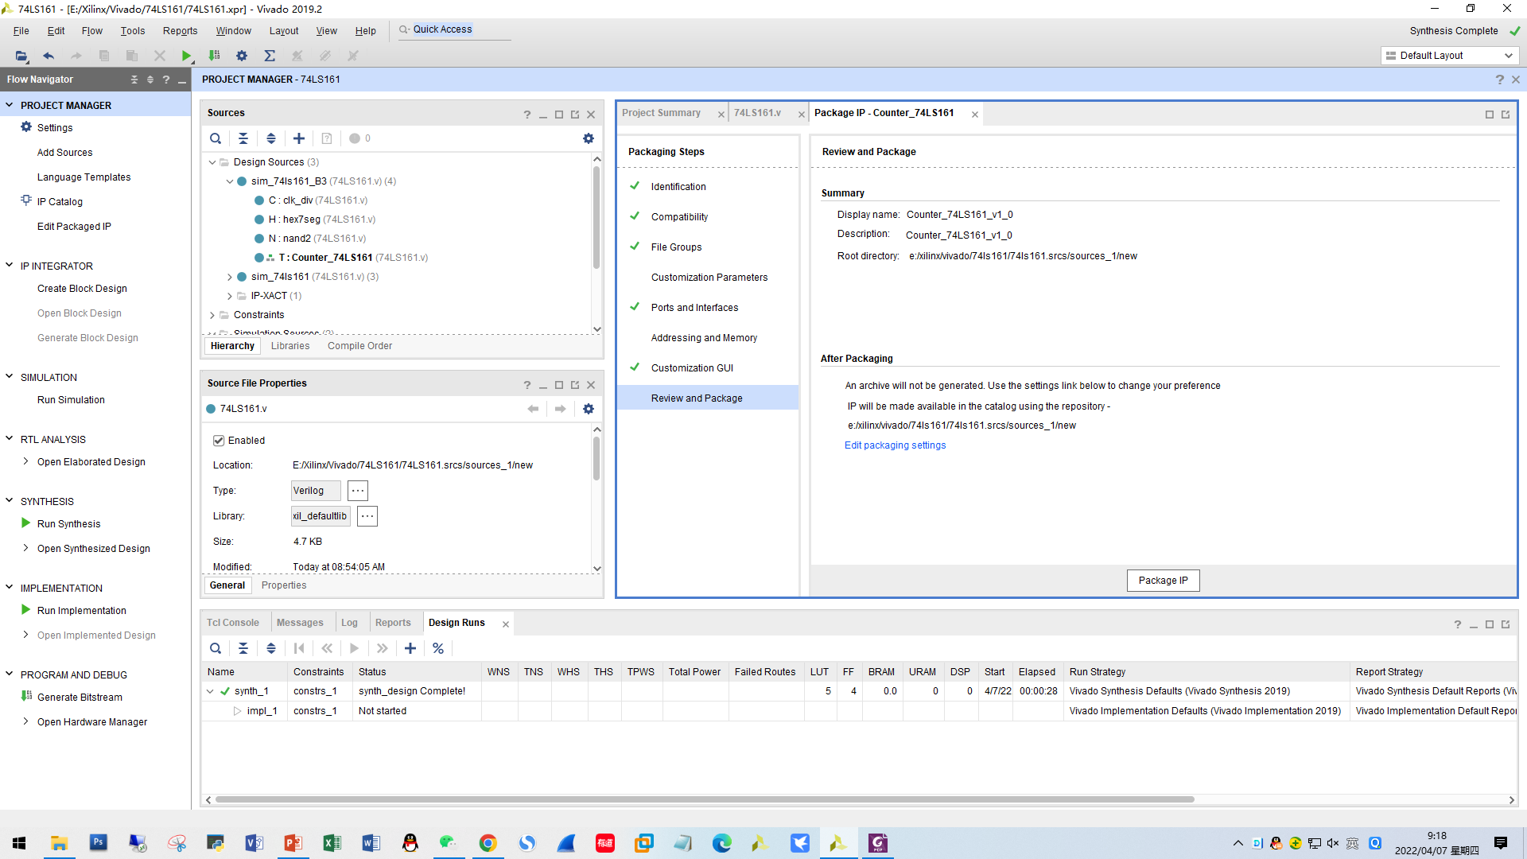
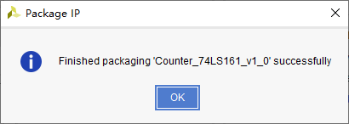
实验内容
实验三 计数器的设计及应用 IP封装
按照相同步骤，新建工程封装四输入与非门 ( nand4 ) 模块IP 。

Slide 27
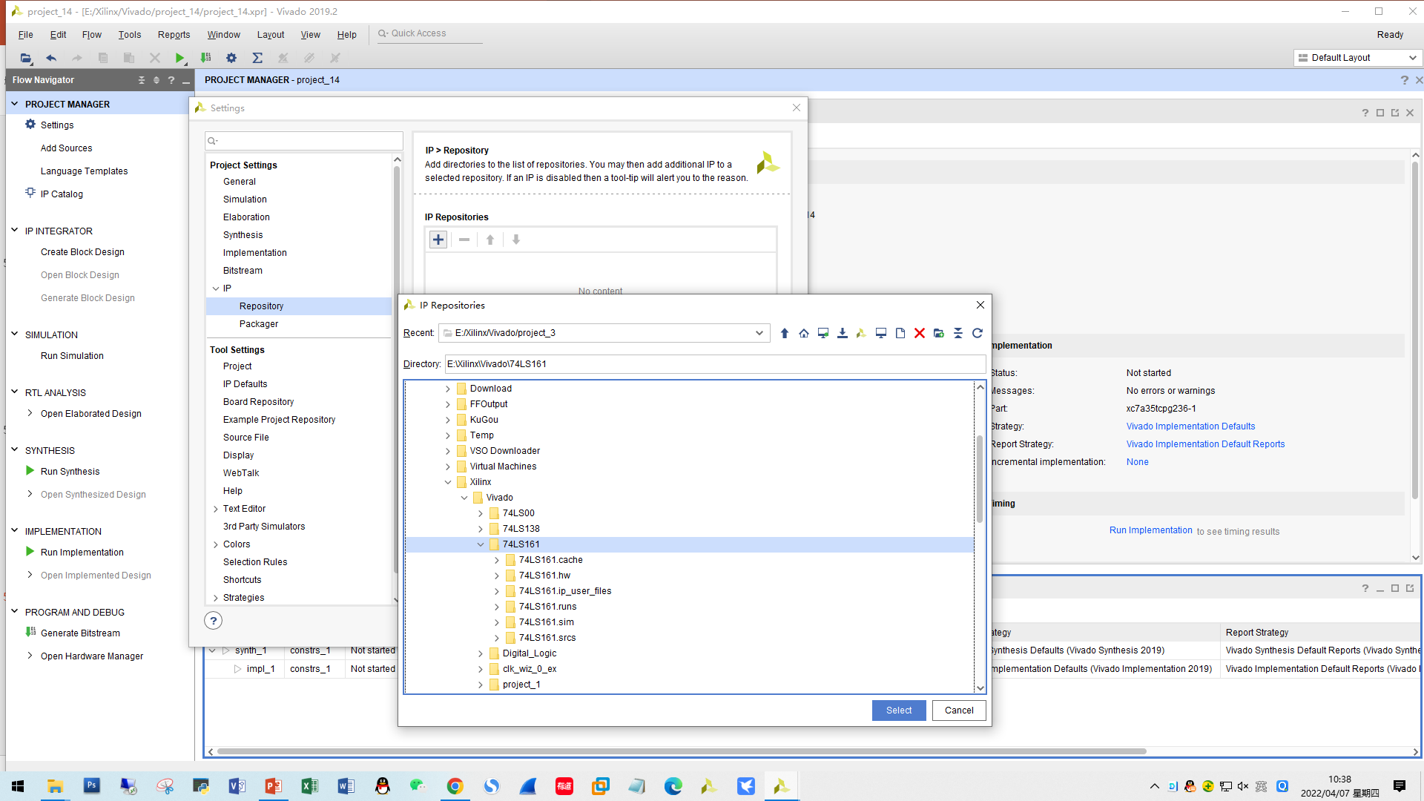
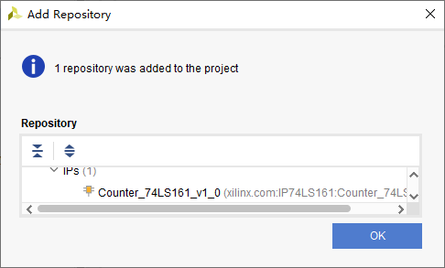
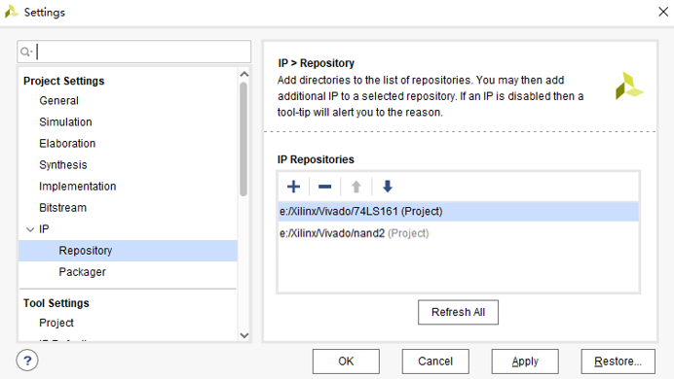
实验内容
实验三 计数器的设计及应用 新建工程 设置 添加IP目录

Slide 28
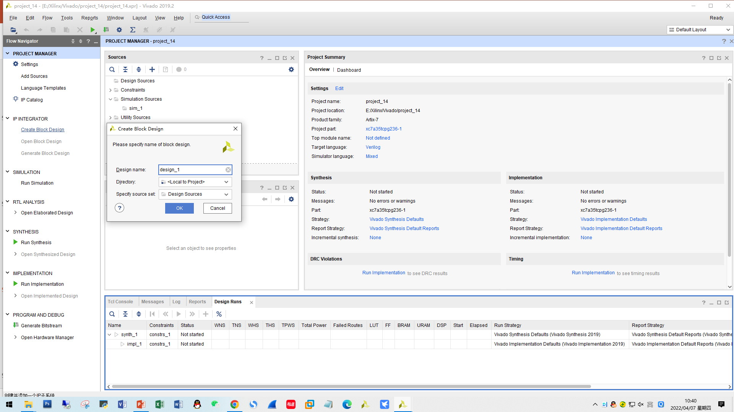
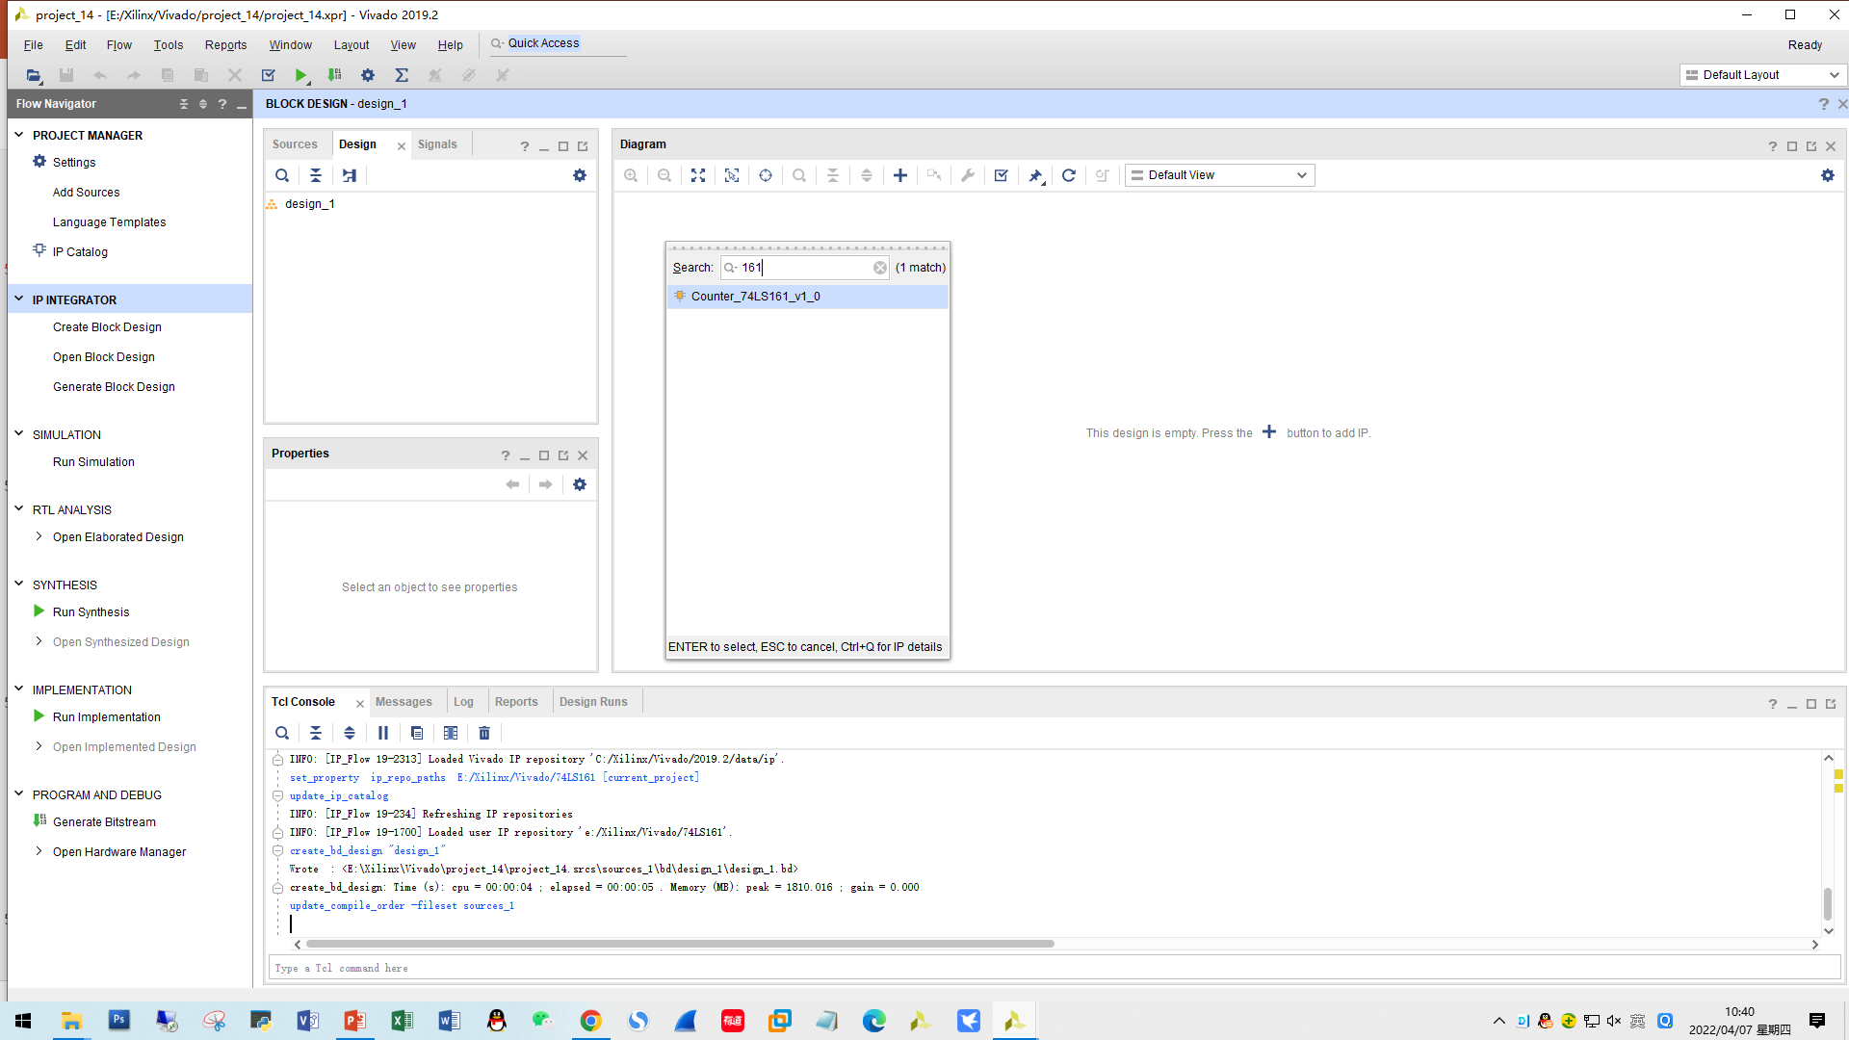
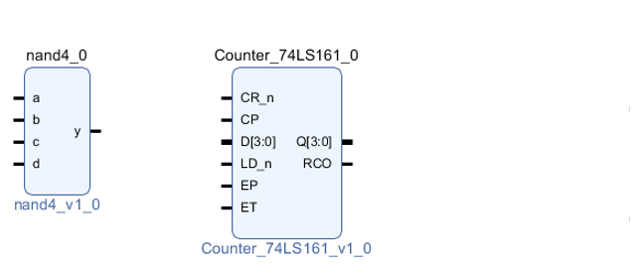
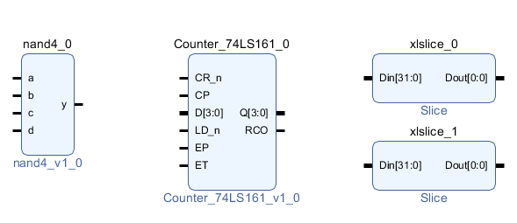
实验内容
实验三 计数器的设计及应用 N进制计数器
添加系统自带的Slice核（从总线中提取特定位或位范围）

Slide 29
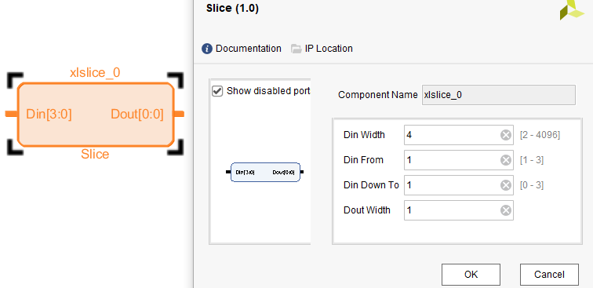
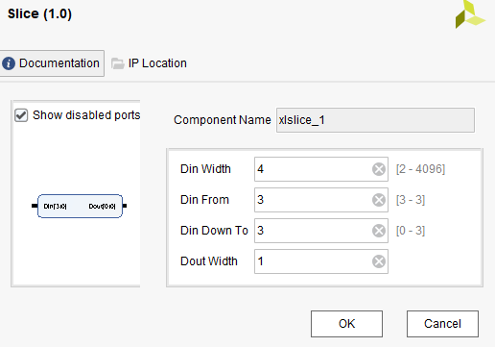
实验内容
实验三 计数器的设计及应用 N进制计数器
实现N进制计数器（N=学号最后1位数字+5）。
以N=10为例（1010），用Q[3]和Q[1]生成清零信号：双击打开Slice核的属性，修改位宽与计数器输出相同（4），选则Q[1]位。另外一个Slice核选择Q[3]位（实现10进制计数）。

Slide 30
实验内容
实验三 计数器的设计及应用 N进制计数器
先在CP，D，LD_n，EP和Q接口上点击右键选择Make External，创建输入输出并修改名字，再通过鼠标拖动连接其他接口连线。

Slide 31
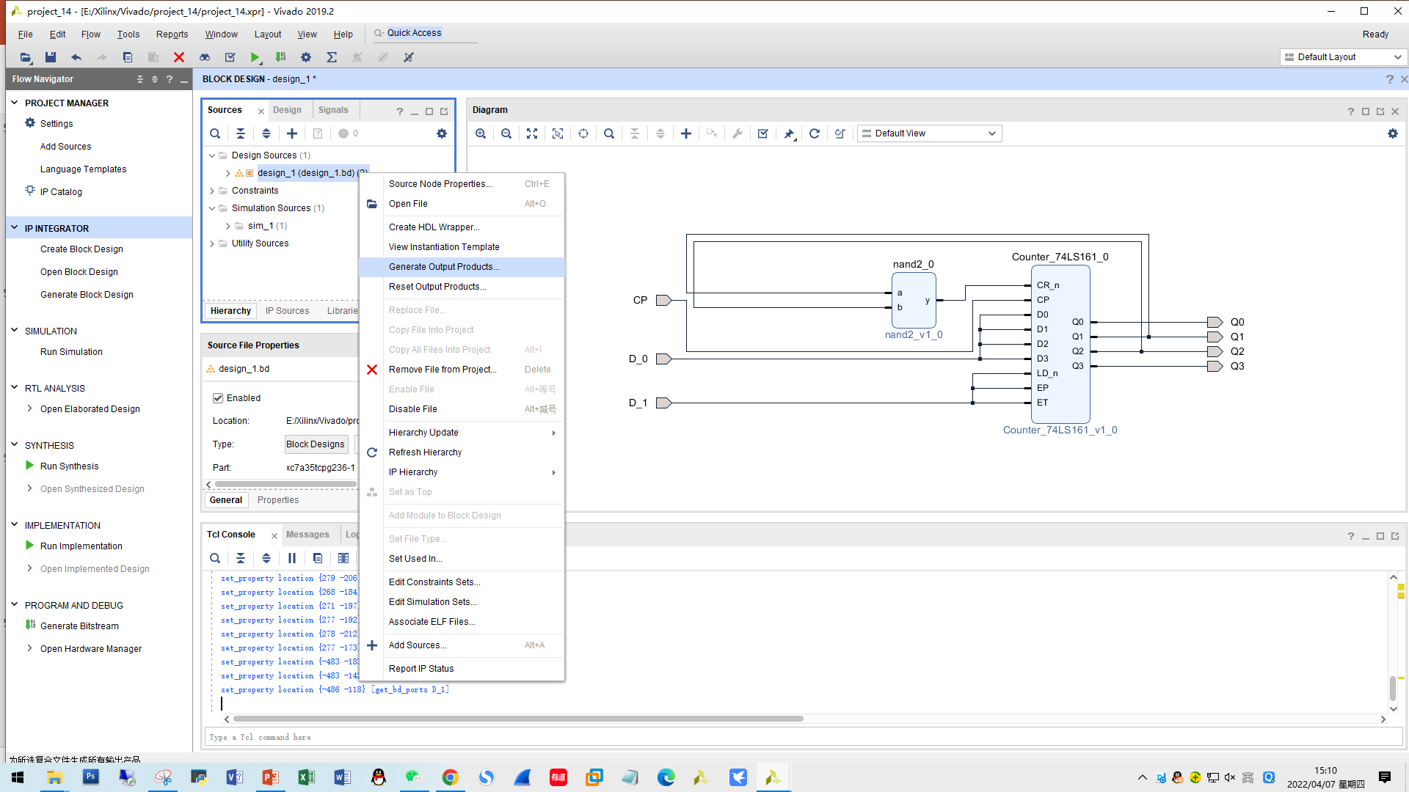
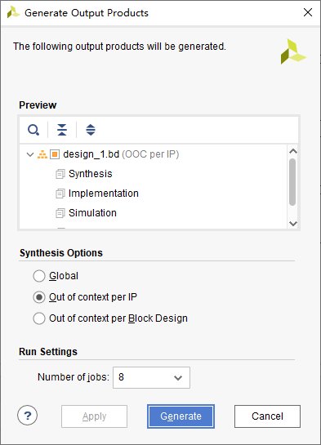
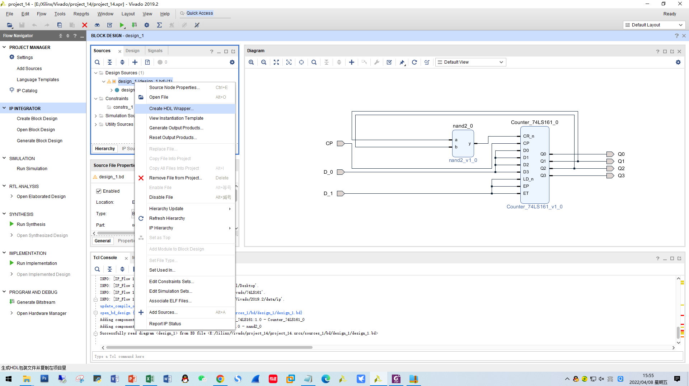
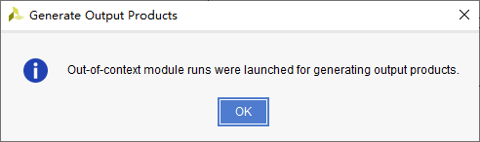
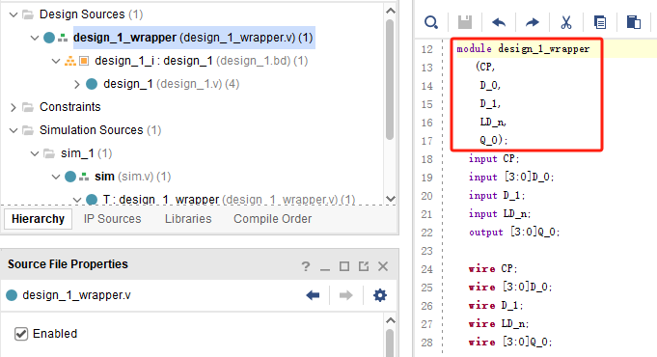
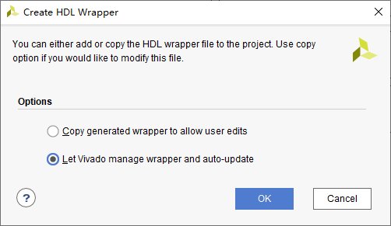
实验内容
实验三 计数器的设计及应用 生成代码
模块调用入口

Slide 32
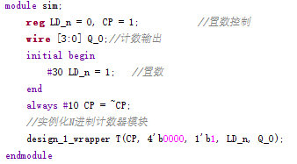

实验内容
实验三 计数器的设计及应用 仿真测试
编写仿真文件，测试N进制计数器能否够正常工作，记录、分析仿真波形和电路图。

Slide 33
实验内容
实验三 计数器的设计及应用
选做：
1、利用多片74LS161芯片实现大于16的计数器，如24/60进制计数器。
2、实现倒计时。

Slide 34

谢谢！

